Slide 1

Minimum Spanning Trees in Stock Market Networks:
The Case of Politically-Themed Stocks
20121229 JunPyo Park
20121063 DongHui Kim
20151672 JiSu Choi
20171154 JaeHyeon An
2018 1st semester Methods of Applied Mathematics | Prof. BongSoo Jang

Slide 2
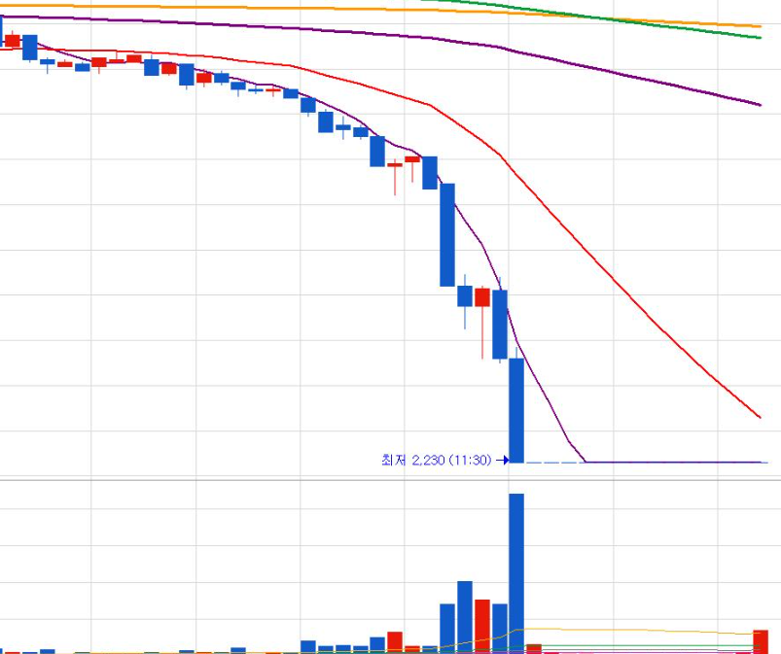
Contents
1. Data Processing
2. Graph Analysis
3. Results & Summary
4. Further Study

Slide 3
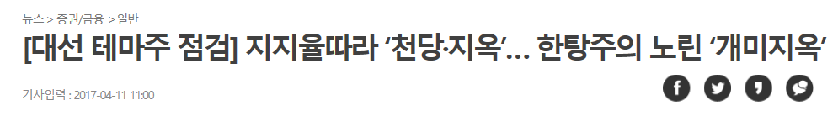
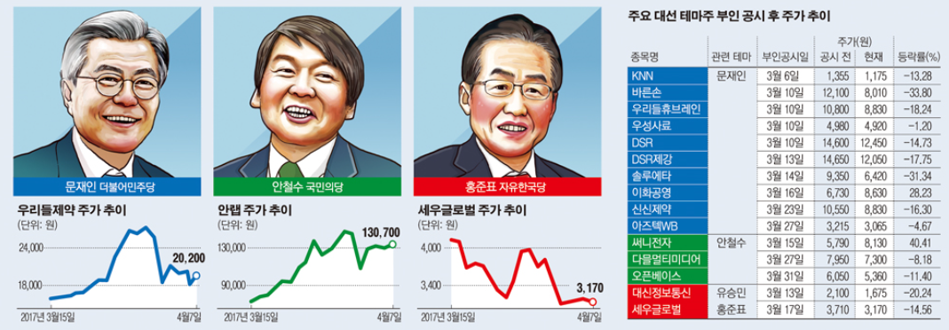
http://www.etoday.co.kr/news/section/newsview.php?idxno=1478821
Motivation

Slide 4
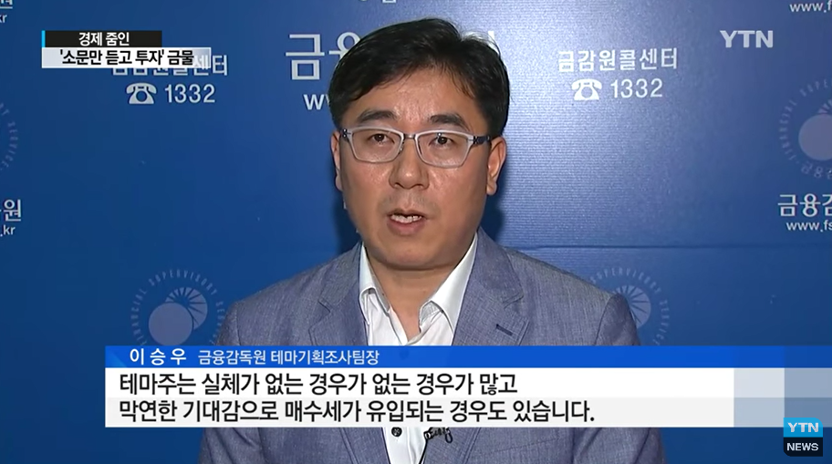
http://www.etoday.co.kr/news/section/newsview.php?idxno=1478821
Motivation

Slide 5

http://www.etoday.co.kr/news/section/newsview.php?idxno=1478821
Motivation

Slide 6
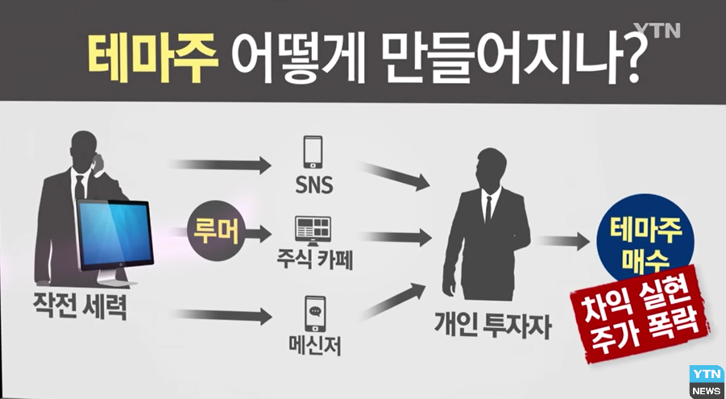
http://www.etoday.co.kr/news/section/newsview.php?idxno=1478821
Motivation
Notes:
연관성 없는 업체의 엮임 이는 정치와 관련된 주식의 경우 특히 두드러진다. ^{[4]} 후보자의 친인척이 있는 경우 주가의 폭등, 대주주가 후보자와 같은 학교를 졸업했다는 이유만으로도 상한가를 찍는다.
테마주들은 실적이 담보되지 않은 경우가 많아서, 테마가 뜰 때 무섭게 폭등했다가 무섭게 제자리로 돌아오는데, 그래서 짧게짧게 먹는 사람들이 아니면 상투잡고 훅간다. 괜히 금융투자협회에서 팜플렛에 테마주 사지 말라고 적어서 증권사에 갖다놓는게 아니다.
그 똑똑한 아이작 뉴턴도 말년에 테마주 매매하다가 거지가 되었다. 바로 그 유명한 남해거품사건의 피해자(...)

Slide 7
1. Data Processing
Naver DataLab, PIP Algorithm

Slide 8
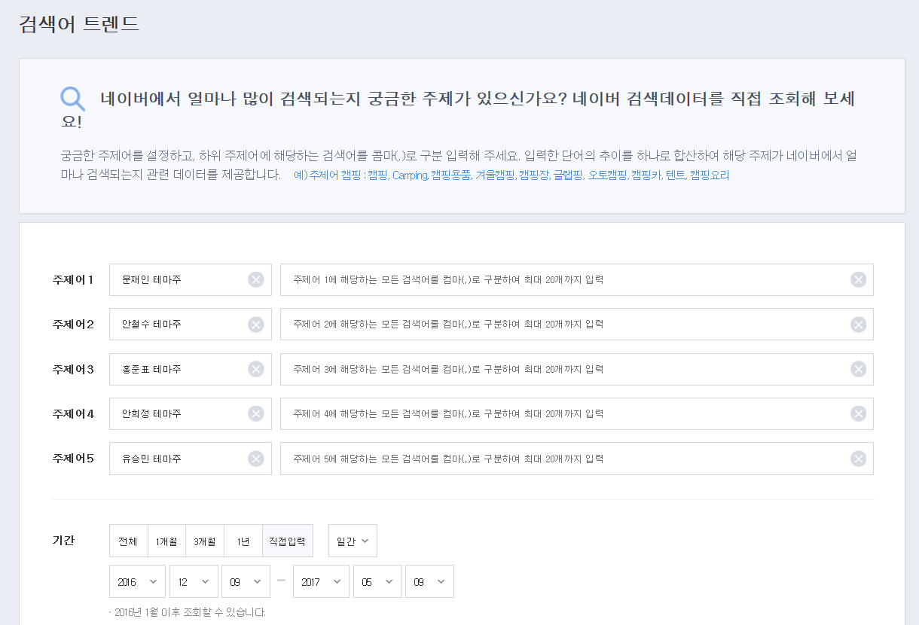
NAVER DataLab
Data
Graph
Results
Further Study

Slide 9
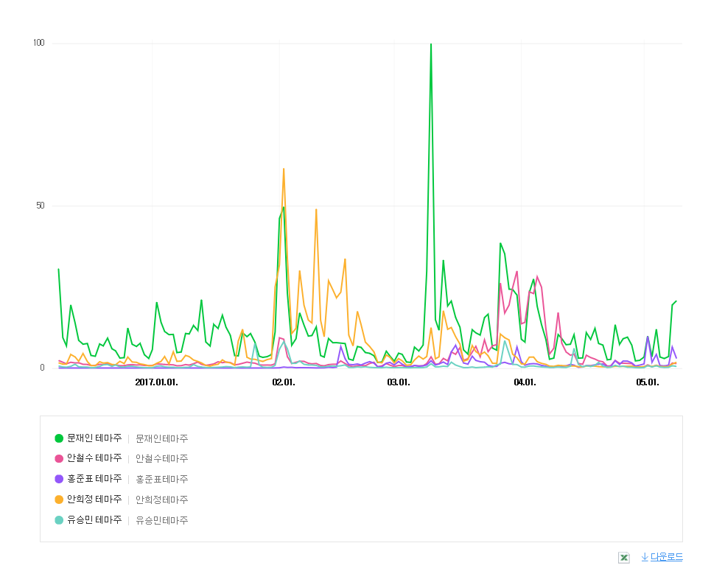
NAVER DataLab
Data
Graph
Results
Further Study

Slide 10
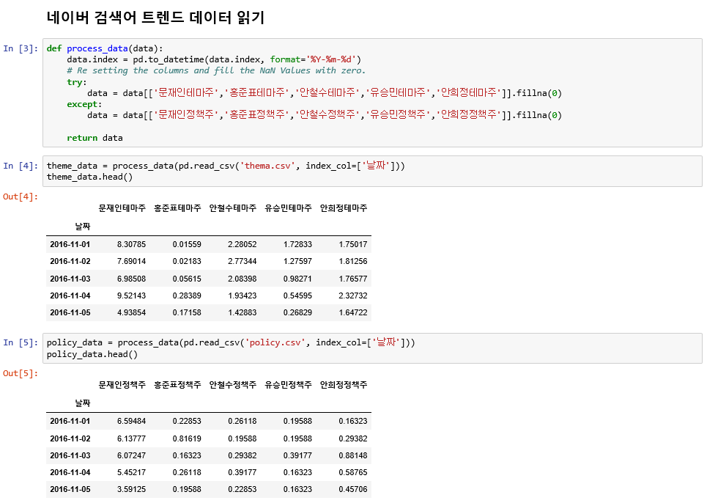
NAVER DataLab
Data
Graph
Results
Further Study

Slide 11
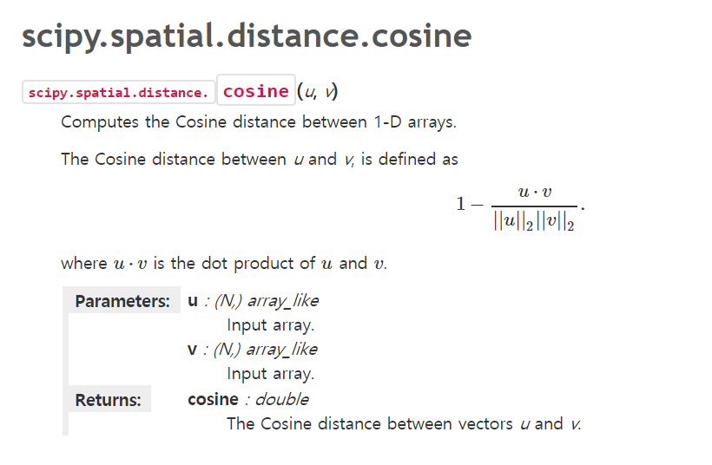
Similarity Measure – Cosine Distance
Data
Graph
Results
Further Study

Slide 12
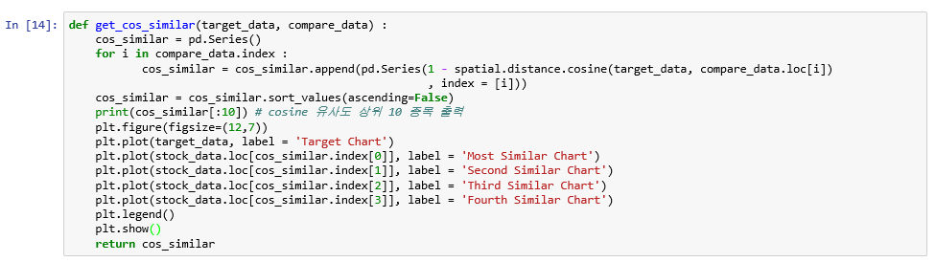
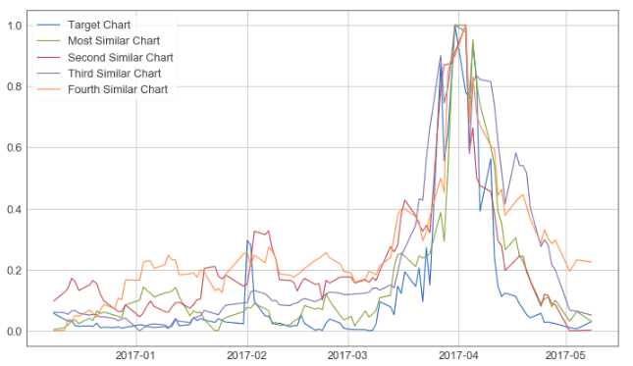
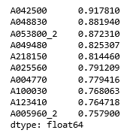
Similarity Measure – Cosine Distance
Data
Graph
Results
Further Study
Notes:
모든값 0,1로 스케일 맞춤

Slide 13
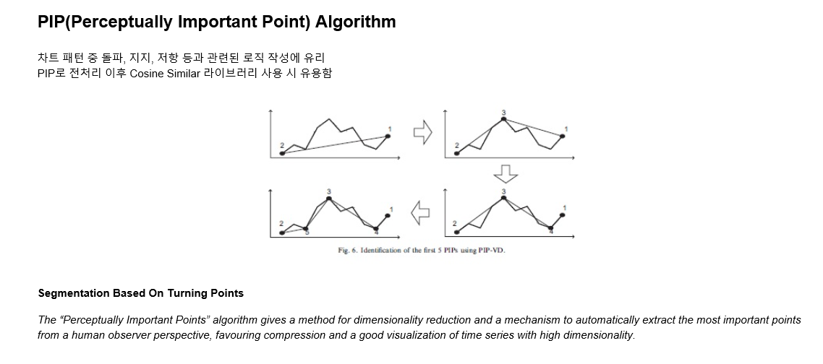
Similarity Measure – PIP Algorithm
Data
Graph
Results
Further Study

Slide 14
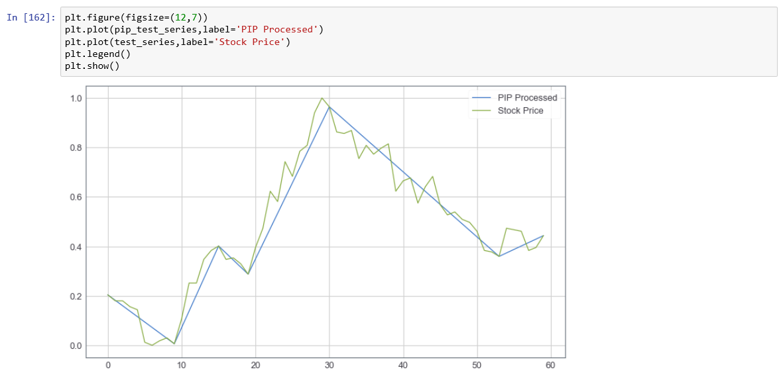
Similarity Measure – PIP example
Data
Graph
Results
Further Study

Slide 15
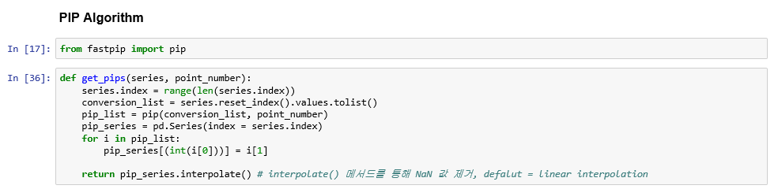
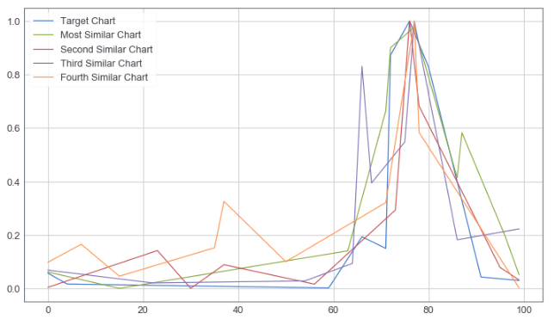
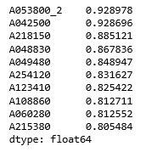
Similarity Measure – PIP Algorithm
Data
Graph
Results
Further Study

Slide 16
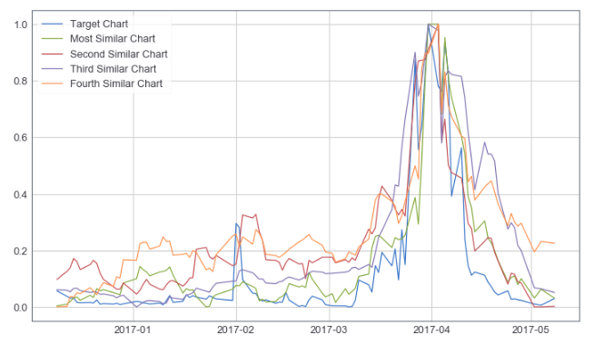
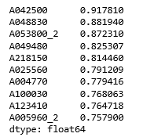
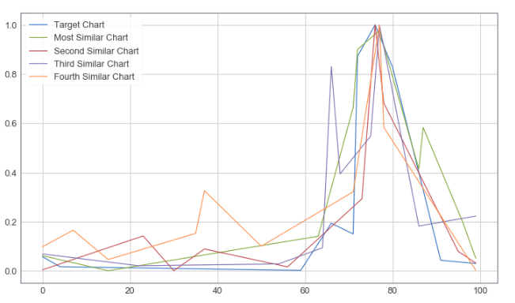
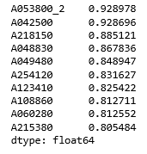
Similarity Measure – Comparison
Data
Graph
Results
Further Study

Slide 17
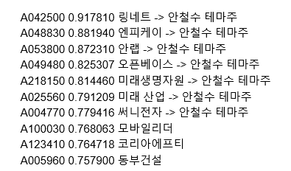
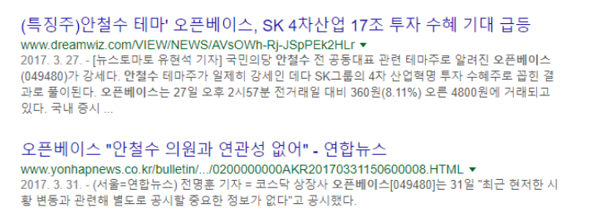
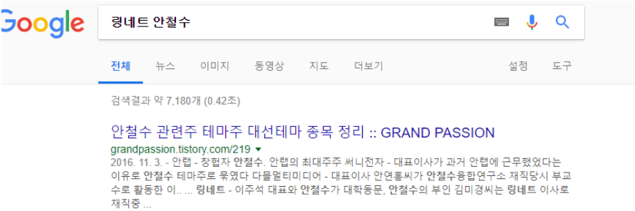
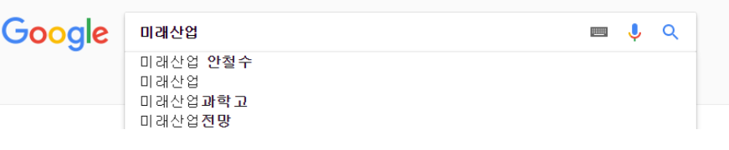
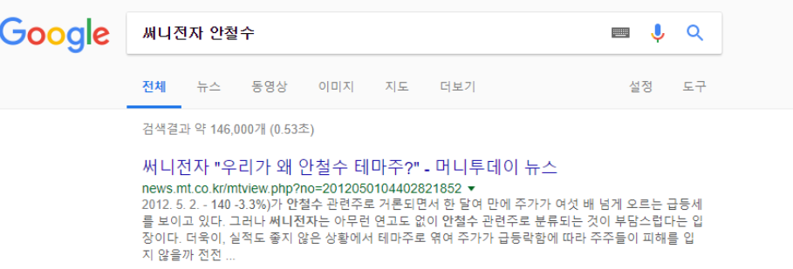
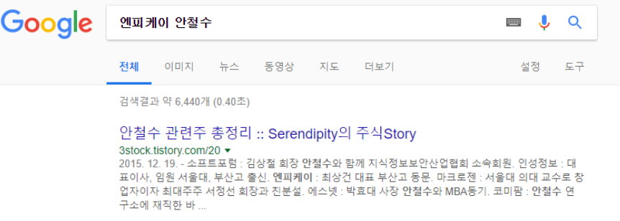
Find Politically-Themed Stock
Data
Graph
Results
Further Study

Slide 18
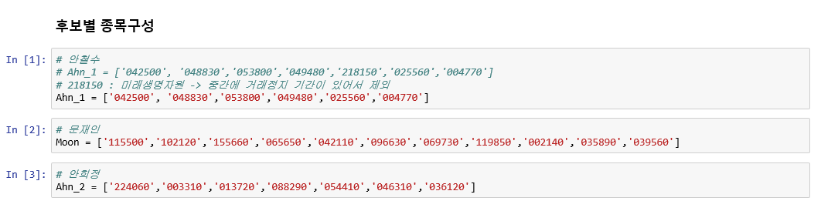
Similarity Measure – Result
Data
Graph
Results
Further Study

Slide 19
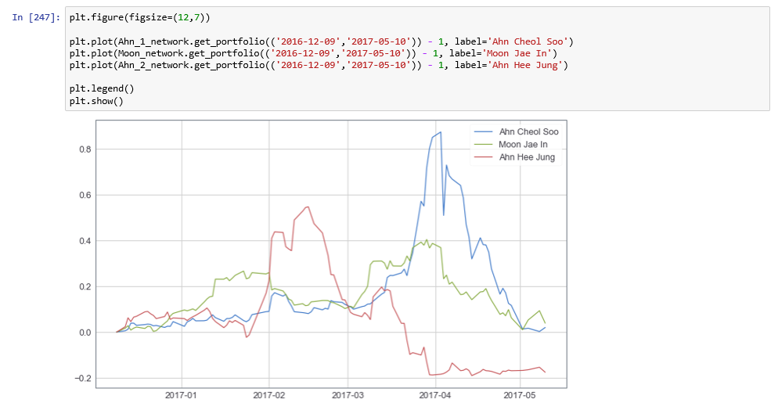
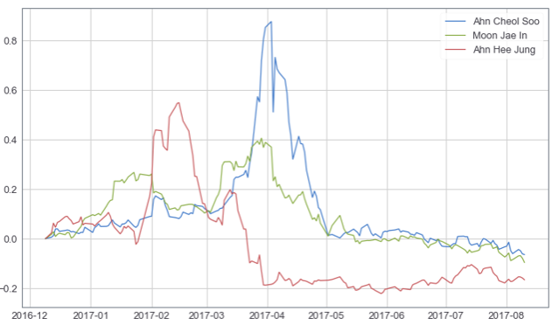
Portfolio Return Visualization
Data
Graph
Results
Further Study

Slide 20
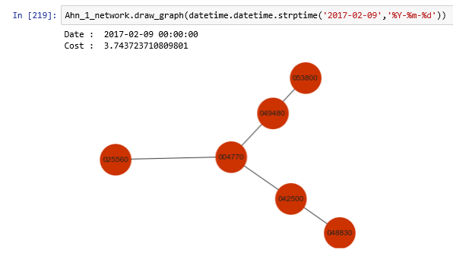
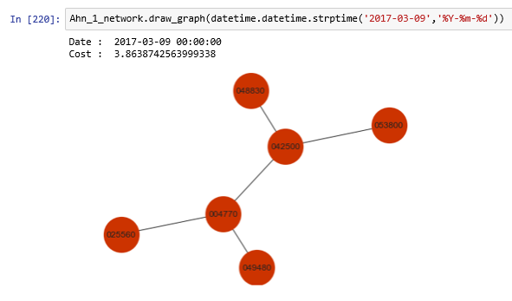
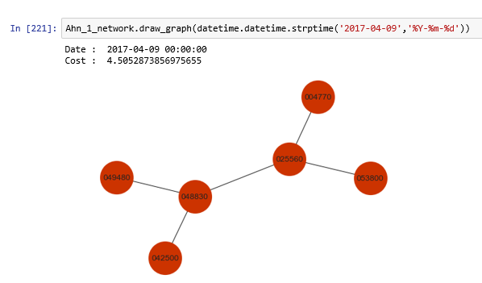
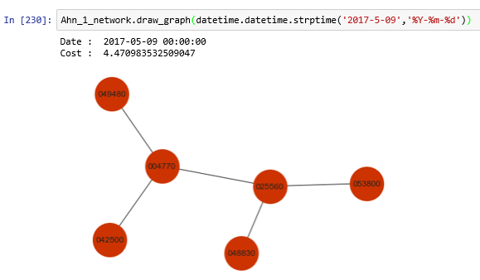
Construction Cost of Minimum Spanning Tree
Data
Graph
Results
Further Study
Notes:
선정된 테마주 종목들을 노드로 사용하여 후보별 네트워크를 만든 뒤 특정 기간마다 MST를 construct 하여 그 연결 비용을 확인해 보았습니다. 여기서 edge weight 는 종목들간의 과거 100일간 similarity를 사용하였습니다.
시점 마다 MST의 형태와 연결에 필요한 cost 값이 변화함을 확인 할 수 있었습니다. 이 아이디어를 바탕으로 저희는 19대 대선기간 전, 중간, 이후 에 대하여 각각의 기간동안 후보별 종목 네트워크의 MST 연결 비용(이하 cost)을 계산하여 분석해 보기로 하였습니다.
테마의 색이 강하다는 것은 independent 하게 움직이던 종목들이 하나의 그룹으로 묶여 주가가 같이 움직인다는 것입니다.
'같이 움직인다' 라는 것은 방향성을 내포하고 있지 않습니다. 같이 상승을 할 수 도 있고 하락을 할 수 도 있습니다.
어떤 경우가 되었던 이런 상황에서는 종목들간의 similarity가 전체적으로 증가한다는 것입니다.
따라서 저희는 MST cost가 증가하면 테마주의 색깔이 진해지는 것 이라는 assumption을 세울 수 있었습니다.
반대로 테마의 색이 약하다는 것은 네트워크로 묶여있는 주식들이 본래의 상태로 돌아가 independent 하게 움직인 다는 것 입니다.
따라서 종목들간의 similarity가 크게 감소 할 것이고 MST Cost가 확연히 줄어들 것 입니다.
여기서 생각해 볼 점은 이 MST cost 가 상승 보다는 감소하는 쪽에 대해서 훨씬 더 sensitive 하다는 것 입니다. 하나의 종목만 다르게 움직이게 되어도 그에 연결된 모든 edge 들의 similarity 값이 낮아지게 되고 MST의 특성상 그런 엣지들을 선택하게 될 확률이 매우 커지게 되기 때문입니다. 따라서 저희는 MST Cost의 감소 보다는 증가에 더 초점을 두고 기간별 그래프를 통해 이런 부분을 조사하여 보았습니다.

Slide 21
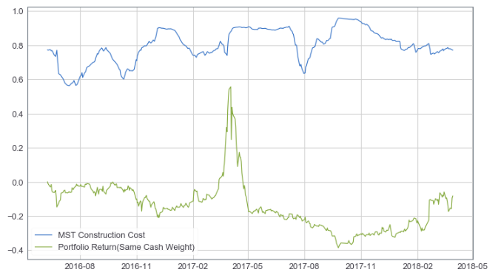
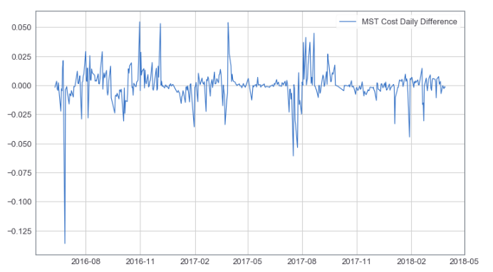
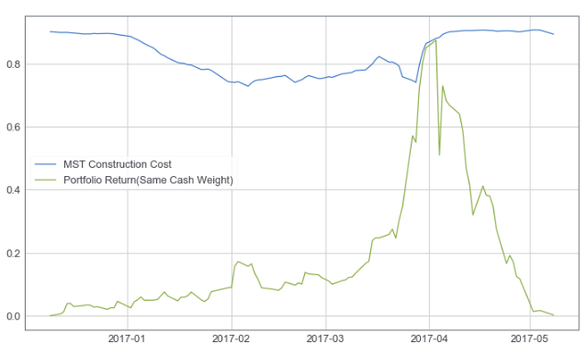
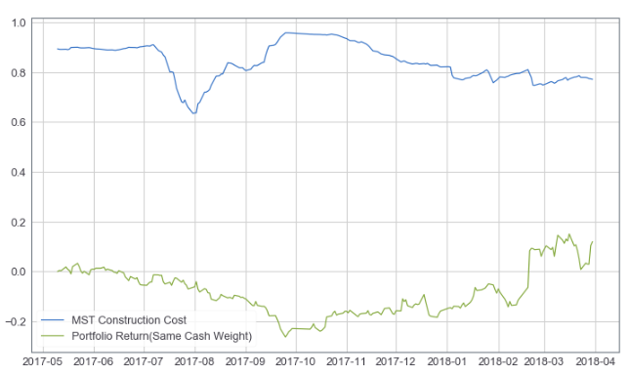
Cost of Minimum Spanning Tree
Data
Graph
Results
Further Study
Notes:
이렇게 MST cost 라는 값을 테마주의 강도를 나타내는 indicator 로 제안하였는데, 그 값을 시간에 변화에 따라 그려 보았습니다. 첫 번째 그래프에서 파란색으로 그려진 그래프가 MST Cost를 나타 냅니다.
두 번째 그래프에서는 MST Cost의 일별 변화율을 나타내어 보았습니다. 이를 통해 언제 큰 변화가 일어났는지 쉽게 확인 할 수 있었습니다.
아래 두 그래프는 대선기간 중과 이후에 대한 그래프를 그려 본 것 입니다.

Slide 22
2. Graph Analysis
For each Candidate

Slide 23
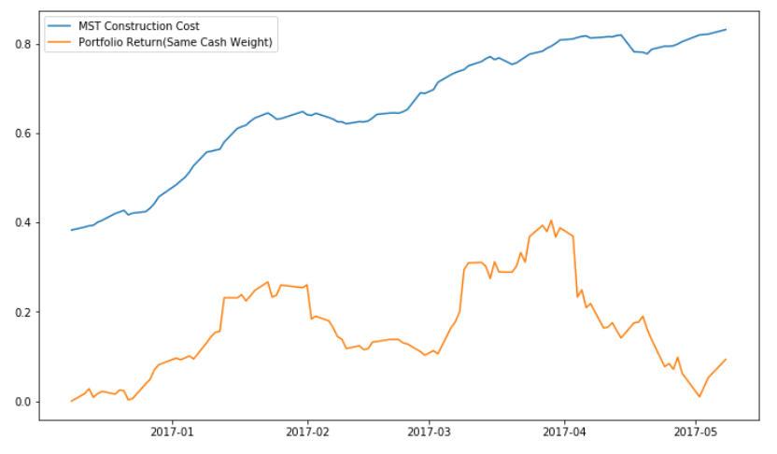
Graph Analysis – Moon Jae In
Data
Graph
Results
Further Study

Slide 24
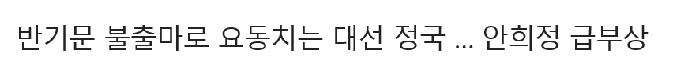
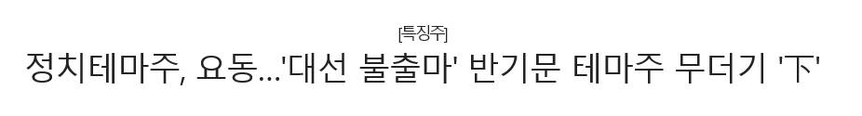
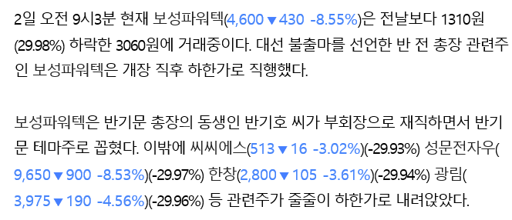
Graph Analysis – Moon Jae In
Data
Graph
Results
Further Study
Notes:
#정치 테마주 공포
반기문 테마주가 개장과 동시에 하한가를 직행하면서 코스닥 전체지수가 1.5%넘게 붕괴, 이에 정치 테마주에 대한 공포심이 생기지 않았나.

Slide 25
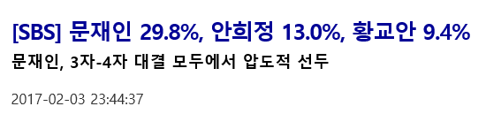
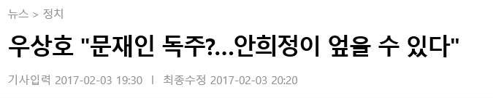
Graph Analysis – Moon Jae In
Data
Graph
Results
Further Study

Slide 26
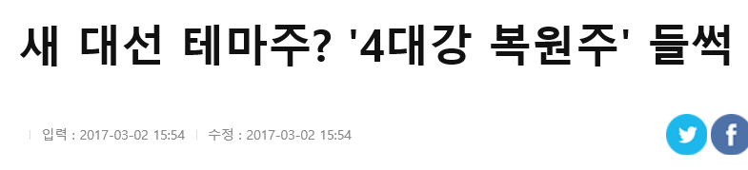
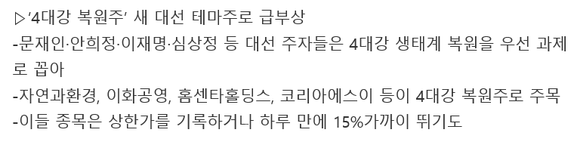
Graph Analysis – Moon Jae In
Data
Graph
Results
Further Study

Slide 27
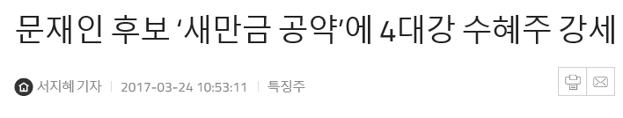
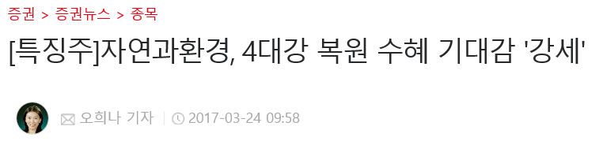
Graph Analysis – Moon Jae In
Data
Graph
Results
Further Study

Slide 28
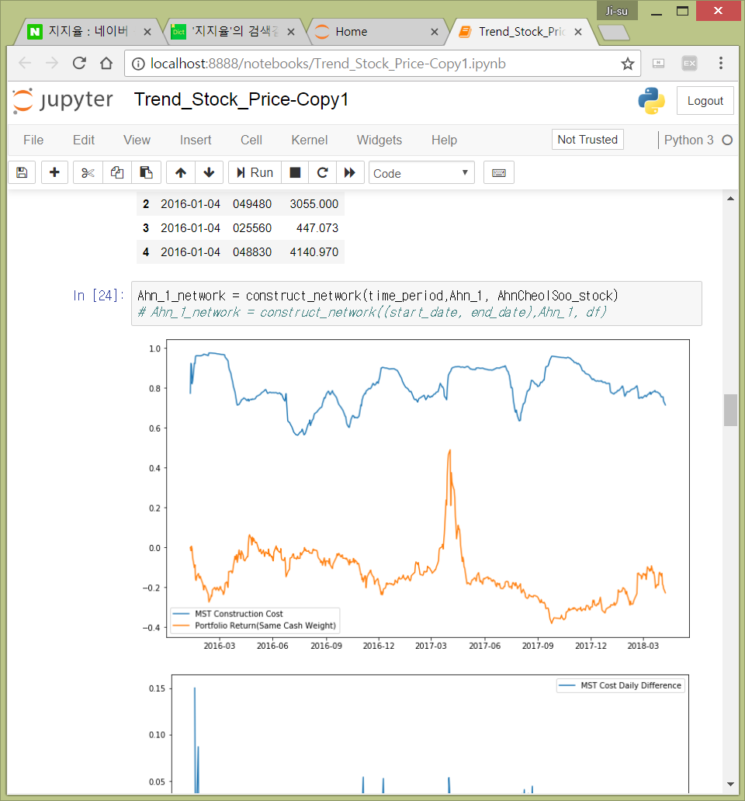
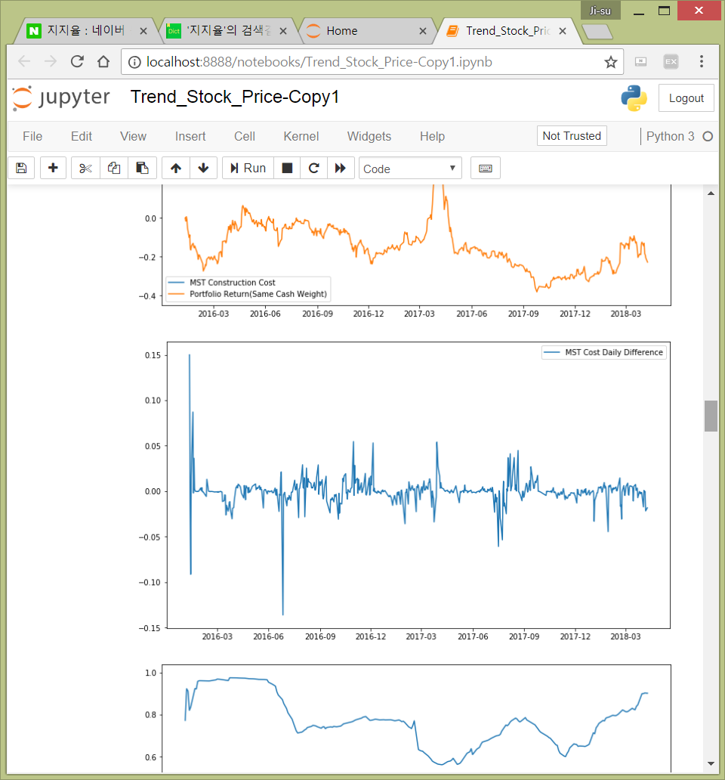
Graph Analysis – Ahn Cheol Soo
Data
Graph
Results
Further Study
MST Construction Cost &
Portfolio Return(Same Cash Weight)
MST Cost Daily Difference

Slide 29



Graph Analysis – Ahn Cheol Soo
Data
Graph
Results
Further Study
MST Construction Cost & Portfolio Return(Same Cash Weight)

Slide 30

Graph Analysis – Moon Jae In
Data
Graph
Results
Further Study
Comparison btw politically-themed stock prices and an approval rating

Slide 31
Graph Analysis – Moon Jae In
Data
Graph
Results
Further Study
Comparison btw politically-themed stock prices and an approval rating

Slide 32

Graph Analysis – Moon Jae In
Data
Graph
Results
Further Study
Comparison btw politically-themed stock prices and an approval rating

Slide 33
Graph Analysis – Moon Jae In
Data
Graph
Results
Further Study
Comparison btw politically-themed stock prices and an approval rating

Slide 34
Graph Analysis – Moon Jae In
Data
Graph
Results
Further Study
Comparison btw politically-themed stock prices and an approval rating

Slide 35

Graph Analysis – Ahn Hee Jung
Data
Graph
Results
Further Study

Slide 36


Graph Analysis – Ahn Hee Jung
Data
Graph
Results
Further Study

Slide 37


Graph Analysis – Ahn Hee Jung
Data
Graph
Results
Further Study

Slide 38

Graph Analysis – Ahn Hee Jung
Data
Graph
Results
Further Study

Slide 39
3. Result Summary
What could we learn from this project?
Notes:
MST의 경우 절대적인 수치보다는 상대적인 움직임에 초점을 둠 특히 급격히 오르는 부분을 집중적으로 살펴 봄

Slide 40
Sell Timing
Data
Graph
Results
Further Study
Notes:
살펴본 것과 같이 테마주 포트폴리오 수익률은 여러가지 이벤트(발언이나 지지율 등)의 영향을 많이 받게 되는데 만약 테마주 투자를 하신다면 최소 한달 전에는 포지션을 정리 하시는게 좋을 것 같습니다.

Slide 41

About MST Cost
Data
Graph
Results
Further Study
Notes:
문재인 후보의 그래프 대선기간동안 MST Cost 가 상승하다가 대선 종료 이후 떨어지는 것을 확인 할 수 있음

Slide 42

About MST Cost
Data
Graph
Results
Further Study
Notes:
테마주 포트폴리오 오름세가 보이자 mst cost 급격히 증가하고 순간 고점 찍은 뒤 급락 -> 급락시에도 cost가 유지된다는 건 안철수 테마를 동시에 매도 했다는 것
안철수 후보의 그래프
네모 박스 이전에 포트폴리오가 상향하자 cost 상승이 뒤따르고, 그 후 고점을 찍고 하향 추세로 변환 이 때 유사도가 높은 값을 유지하는 것을 보아 테마를 들고 있는 사람들이 다같이 던진것으로 보임 (앞에 뉴스 화면에서 본 세력 개입의 가능성이 높다고 판단 되는 부분)

Slide 43


About MST Cost
Data
Graph
Results
Further Study
Notes:
안희정 미투 사건의 경우 cost가 확 증가하면서 포트폴리오 가치가 동시에 하락 함을 확인 -> 안희정 테마주를 들고 있던 사람들이 동시에 매도를 했기에 움직임의 유사도가 오르면서 포트폴리오 가치의 하락이 일어남
일주일간 20% 의 손실

Slide 44

4. Further Study
Problems and Suggestion

Slide 45



Time Series Domain Difference
Data
Graph
Results
Further Study
월 화 수 목 금 토 일 월 화 수 목 금 …
월 화 수 목 금 월 화 수 목 금 월 화 …
Notes:
또다른 문제는 후행성 문제인데 네이버 데이터의 경우 24시 기준으로 집계가 되는 반면 주식 시장의 데이터는 장이 마감하는 시간(오후 3:30분) 기준임
시간별 검색 데이터를 받을 수 있다면 더욱 정확한 분석이 가능 할 것

Slide 46
Some Keywords
Data
Graph
Results
Further Study
Interpretability
Assumption Validate?
Complex System
Market Knows Everything…
Group Measurement
Average, Standard Deviation etc…
Notes:
몇 군데 유의미한 움직임을 보이는 지점이 있었지만 전반적으로 해석이 어려웠음
MST Cost 가 테마주의 강도를 나타낸다는 assumption 이 validate 한지 생각해 볼 필요
주식시장은 복잡계 인데 단순히 나타내려는 시도에는 한계가 있을 것
몇 군데 유의미한 움직임을 보이는 지점이 있었지만 전반적으로 해석이 어려웠음
MST Cost 가 테마주의 강도를 나타낸다는 assumption 이 validate 한지 생각해 볼 필요
주식시장은 복잡계 인데 단순히 나타내려는 시도에는 한계가 있을 것

Slide 47
Question?

Slide 48
Thank you

